Slide 1

Charla / Presencial
Seguridad en máquinas críticas
Rubro Panadería

Slide 2
Objetivos del curso
OBJETIVO DE DESEMPEÑO
PÚBLICO OBJETIVO
Aplicar las medidas preventivas establecidas para el uso de maquinarias y herramientas de panadería industrial, según lo propuesto en el presente curso.
Ser trabajador de empresas que se encuentran afiliadas a la ACHS.

Slide 3
Estructura del curso
1
2
3
Procesos de producción de pan
Principales pasos del proceso de producción de pan.
Descripción de uso y peligros de las máquinas
Amasadora
Revolvedora
Sobadora
Ovilladora
Horno a gas
Cámara de fermentación
Aplicación del ODE en la operación de las máquinas: reparación, operación, limpieza y mantención
Amasadora
Revolvedora
Sobadora
Ovilladora
Horno a gas
Cámara de fermentación

Slide 4

Pasos en la producción de pan
Mezcla
y amasado
De la harina con el agua (así como otros ingredientes), proceso de trabajar la masa.
División
de la masa
Esta etapa se realiza para obtener piezas de masa de igual peso. El peso de cada pieza dependerá del tipo de pan que se va a elaborar. Este proceso debe ser rápido.
Formado
En esta etapa se procede al labrado de acuerdo a la forma establecida para cada tipo de pan.
Reposo
y fermentación
Para hacer 'levar' la masa (sólo si se incluyó levadura). A este proceso se le denomina a veces como leudado,
Horneado
En el que simplemente se somete durante un período la masa a una fuente de calor para que se cocine.
Enfriado
Tras el horneado se deja reposar el pan hasta que alcance la temperatura ambiente.

Slide 5
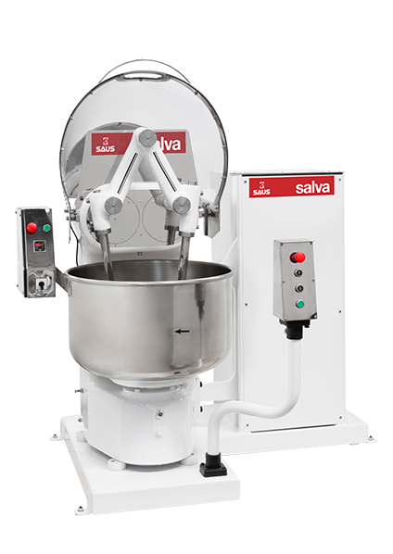
Uso y peligros de principales máquinas de panadería
Amasadora
Son equipamientos industriales diseñados para preparar masas alimentarias, químicas, cerámicas u otro tipo de preparados, substituyendo el trabajo manual a través de un sistema mecanizado que permite producir continuadamente grandes cantidades de masa.
¿Cuáles son los principales peligros de una Amasadora?
Atrapamiento de extremidades en sistema espiral amasador del equipo.
Contacto con energía eléctrica de existir alguna falla en sus componentes.

Slide 6
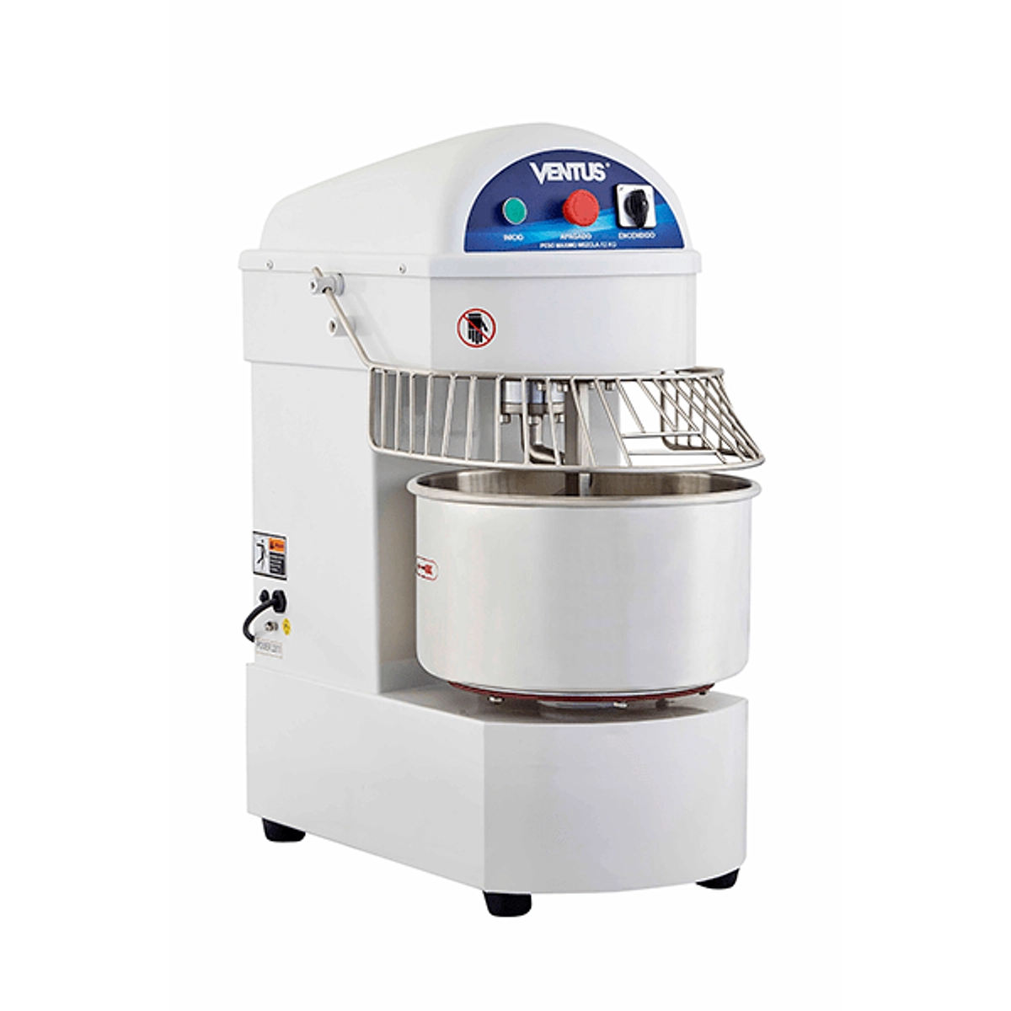
Uso y peligros de principales máquinas de panadería
Revolvedora
Son equipamientos industriales diseñados para preparar masas alimentarias, químicas, cerámicas u otro tipo de preparados, substituyendo el trabajo manual a través de un sistema mecanizado que permite producir continuadamente grandes cantidades de masa.
¿Cuáles son los principales peligros de una Revolvedora?
Atrapamiento de extremidades en sistema espiral amasador del equipo.
Contacto con energía eléctrica de existir alguna falla en sus componentes.

Slide 7
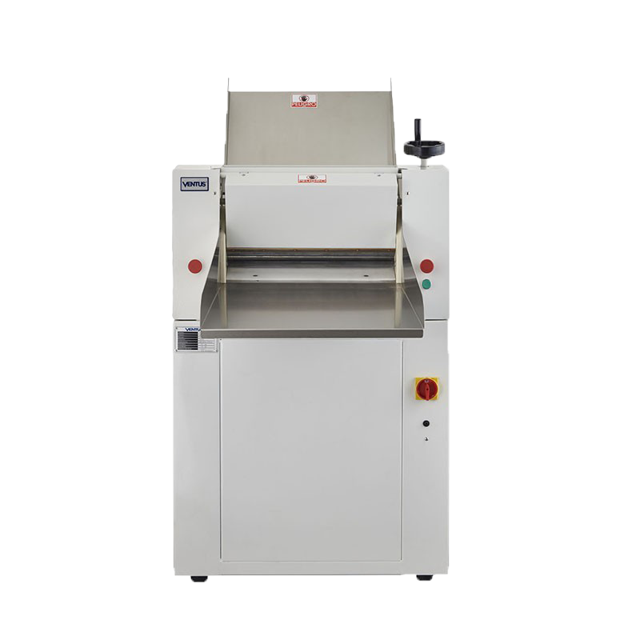
Uso y peligros de principales máquinas de panadería
Sobadora
Es una máquina utilizada para el estirado de la masa en panaderías o fábricas de pastas. Está formada por dos cilindros (rodillos) macizos de regulación rápida y milimétrica y dos volantes de giro, que permite emparejar el espesor de la preparación. Hay eléctricas, manuales y de diferente tamaño.
Se puede dar tantas vueltas del sobado como la masa lo requiera. Una vez finalizado, la masa sale por el transportador posterior pudiéndole acoplar con el carro de corte, dejando el bastón preparado para el equipo de armado. También se puede cambiar sus moldes para obtener diferentes formas.
¿Cuáles son los principales peligros de una Sobadora?
Atrapamiento de extremidades en sistema espiral amasador del equipo.
Contacto con energía eléctrica de existir alguna falla en sus componentes.
Notes:
Una sobadora es una máquina utilizada para el estirado de la masa en panaderías o fábricas de pastas. Está formada por dos cilindros (rodillos) macizos de regulación rápida y milimétrica y dos volantes de giro, que permite emparejar el espesor de la preparación. Hay eléctricas, manuales y de diferente tamaño.
Se puede dar tantas vueltas del sobado como la masa lo requiera. Una vez finalizado, la masa sale por el transportador posterior pudiéndole acoplar con el carro de corte, dejando el bastón preparado para el equipo de armado. También se puede cambiar sus moldes para obtener diferentes formas.
¿Cuáles son los principales peligros de una sobadora?
Los principales peligros de este tipo de máquina son el atrapamiento de extremidades superiores en sistema de rodillos, adicionalmente existe el peligro de contacto con energía eléctrica de existir alguna falla en sus componentes.

Slide 8
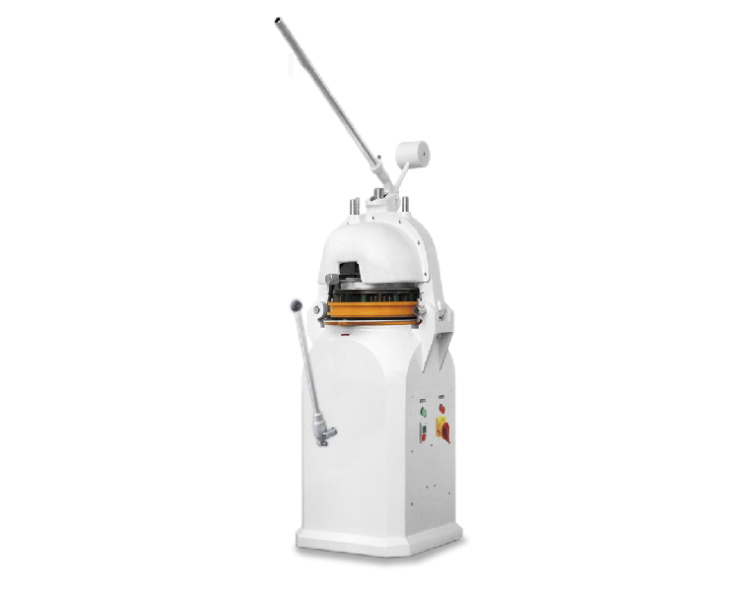
Uso y peligros de principales máquinas de panadería
Ovilladora
Son equipamientos industriales diseñados para dividir y bolear masas de panadería o pastelería, sustituyendo el trabajo manual a través de un sistema mecanizado. Existen equipos manuales, semiautomáticos, automáticos y con cabezal intercambiable.
¿Cuáles son los principales peligros de una Ovilladora?
Atrapamiento de extremidades en la zona de la estrella, donde es hecho el corte
Contacto con energía eléctrica de existir alguna falla en sus componentes.
Notes:
Descripción
Las ovilladoras son equipamientos industriales diseñados para dividir y bolear masas de panadería o pastelería, sustituyendo el trabajo manual a través de un sistema mecanizado. Existen equipos manuales, semiautomáticos, automáticos y con cabezal intercambiable.
¿Cuáles son los principales peligros de una ovilladora?
Los principales peligros de este tipo de máquina son el atrapamiento de extremidades durante la operación en la zona de la estrella, donde es hecho el corte, adicionalmente existe el peligro de contacto con energía eléctrica de existir alguna falla en sus componentes eléctricos.

Slide 9
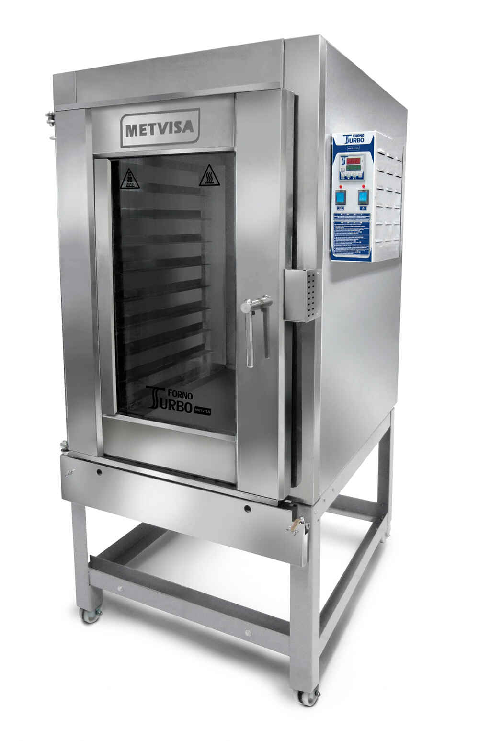
Uso y peligros de principales máquinas de panadería
Horno a gas
Estas unidades consisten típicamente en una cámara cerrada. Construidas en mampostería con ladrillos refractarios; paredes metálicas con aislantes (lana de vidrio). El calor puede ser introducido ya sea por vapor, electricidad o por un método de fricción. Dependiendo del tamaño de la cavidad de cocción, el producto a procesar se lleva ya sea como bastidores bandejas individuales o carros de varios niveles. Poseen sistema de control de la temperatura, humidificación y el ciclo de tiempo se logra ya sea por control individual o conjuntamente con una unidad de controlador lógico programable (PLC).
¿Cuáles son los principales peligros de un Horno a gas?
Contacto con las superficies, partes y gases calientes.
Asfixia, explosión e incendio por fuga de gas.
Contacto con energía eléctrica..
Sobreesfuerzos, atrapamiento y golpes por el manejo de carros y bandejas.
Notes:
Descripción
Estas unidades consisten típicamente en una cámara cerrada. Construidas en mampostería con ladrillos refractarios; paredes metálicas con aislantes (lana de vidrio), Algunos modelos tienen puerta de entrada y puerta de salida al posterior de la cámara abatibles puede ser entrada y salida. El calor puede ser introducido ya sea por vapor, electricidad o por un método de fricción. Dependiendo del tamaño de la cavidad de cocción, el producto a procesar se lleva ya sea como bastidores bandejas individuales o carros de varios niveles. Poseen sistema de control de la temperatura, humidificación y el ciclo de tiempo se logra ya sea por control individual o conjuntamente con una unidad de controlador lógico programable (PLC).
La regulación de la atmósfera en el interior del horno, se puede controlar variando la inyección de la mezcla de gas y aire, por lo que resultan muy útiles para hacer reducciones. Otra ventaja digna de mención es que se alcanzan altas temperaturas en un menor tiempo.
¿Cuáles son los principales peligros del Horno a Gas de Panadería?
Los principales peligros en el uso de hornos a gas de panadería son el contacto con las superficies, partes y gases calientes, asfixia, explosión e incendio por fuga de gas; contacto con energía eléctrica; sobreesfuerzos, atrapamientos y golpes por el manejo de carros y bandejas.

Slide 10
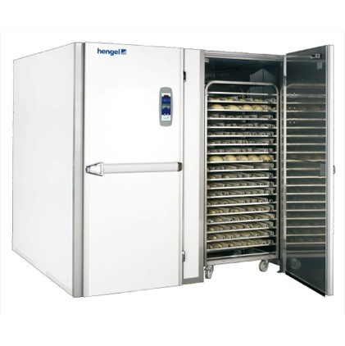
Uso y peligros de principales máquinas de panadería
Cámara de fermentación
Es un equipo que permite realizar el control de la fermentación (temperatura y humedad) en las masas, en panaderías y pastelerías.
Existen modelos manuales, los cuales solo brindan calor y humedad. Además de cámaras de fermentación controladas, en las que se pueden controlar a través variantes del frío, calor, humedad y el tiempo deseado la fermentación de la masa.
¿Cuáles son los principales peligros de la Cámara de fermentación?
Atrapamiento de extremidades superiores por el cierre de la puerta, golpeado por, con o contra durante la manipulación de carros.
Contacto con energía eléctrica en caso de falla de algún componente en el sistema de control.
Caída al mismo nivel por pisos resbaladizos.
Notes:
Descripción
Una cámara de fermentación es un equipo que permite realizar el control de la fermentación (temperatura y humedad) en las masas, en panaderías y pastelerías. Existen modelos manuales, los cuales solo brindan calor y humedad. Además de cámaras de fermentación controladas, en las que se pueden controlar a través variantes del frío, calor, humedad y el tiempo deseado la fermentación de la masa.
¿Cuáles son los principales peligros de una cámara de fermentación?
Los principales peligros de este tipo de equipo son el atrapamiento de extremidades superiores por el cierre de la puerta, golpeado por, con o contra durante la manipulación de carros, el contacto con energía eléctrica en caso de falla de algún componente en el sistema de control. Adicionalmente existe el peligro de caída al mismo nivel por pisos resbaladizos.

Slide 11

Operación segura de máquinas
Antes del uso
Contar con buen estado de salud, estar capacitado (a) en la tarea y que ha leído y entendido el manual de uso y mantenimiento del equipo.
Utilice los Elementos de Protección Personal (EPP). Se recomienda el uso de mascarilla cuando se manipule harina en seco (polvo), para minimizar su inhalación.
Asegúrese que el voltaje y la frecuencia de los equipos son los mismos de la placa de identificación de la máquina.
Revise y de ser necesario solicite la reparación de los conductores eléctricos en mal estado.
Verifique que los componentes eléctricos se encuentren conectados a tierra
Verifique que el espacio alrededor de la máquina esté bien iluminado, limpio y libre de obstáculos.
Notes:
El operador del equipo debe contar con buen estado de salud, estar capacitado (a) en la tarea y que ha leído y entendido el manual de uso y mantenimiento del equipo.
Utilice los Elementos de Protección Personal (EPP), tales como: Calzado antideslizante, ropa apropiada y cualquier otro EPP que sea necesario, conforme a los peligros existentes. Se recomienda el uso de mascarilla cuando se manipule harina en seco (polvo), para minimizar su inhalación.
Asegúrese que el voltaje y la frecuencia de los equipos son los mismos de la placa de identificación de la máquina.
Revise y de ser necesario solicite la reparación de los conductores eléctricos en mal estado.
Verifique que los componentes eléctricos se encuentren conectados a tierra.
La instalación eléctrica ha de cumplir las disposiciones establecidas en la NCh. Elec. 4/2003 de la SEC. Por lo tanto, dispondrá de interruptores magnetotérmicos o disyuntores así como de diferenciales que protejan a los equipos y a los trabajadores de posibles sobrecargas, cortocircuitos, etc.
Verifique que la máquina cuenta con todas las protecciones y dispositivos de seguridad instalados.
Verifique que el espacio alrededor de la máquina esté bien iluminado, limpio y libre de obstáculos.
Verifique que la máquina esté instalada dentro de un lugar aireado e iluminado, sobre una base de apoyo sólida y nivelada. En temperaturas de 5 ° C a 40 ° C con una humedad no superior al 90%.
No use ropa suelta. No use joyas. No use pelo largo. No use bufanda ni corbata. Abroche los puños, idealmente se recomienda el uso de manga corta.
Disponga el equipo de tal manera que le permita ubicarse en una posición que lo proteja del paso otras personas.
Verifique el correcto montaje de las partes y piezas del equipo previo a la puesta en marcha.
Verifique el correcto funcionamiento de la parada de emergencia y otros sistemas de seguridad con que cuente el equipo.
Verifique el estado de limpieza del equipo y de ser necesario realice un repaso
Si la maquina presenta alguna falla o el entorno de trabajo no reúne las condiciones de seguridad antes descrita, No utilice la máquina y señalícela como fuera de servicio. Informe de inmediato a su supervisor y/o a personal de mantenimiento.
Planificar el trabajo, considerando el peso a trasladar, altura a elevar y la distancia de traslado
El fraccionamiento de ingredientes o aditivos debe ser previamente realizado; cuando manipule cargas, aplique estrictamente las disposiciones de manejo seguro de materiales: 50 kilogramos máximo para hombres, 20 kilogramos máximos para mujeres y menores de 18 años de edad. Las embarazadas no pueden manipular cargas.
Si la carga es pesada, voluminosa o si la cantidad es elevada, opta por usar yeguas, carros, etc., y si no dispones de ellos, solicita ayuda a un compañero o subdivide la carga en la medida de lo posible.
Aproxímese a la carga, agachase doblando las rodillas, apoye bien los pies, levante y mantenga la carga tan próxima al cuerpo como sea posible, no gire la cintura al cargar y/o trasladar peso.

Slide 12
Operación segura de máquinas
Antes del uso
Verifique que la máquina esté instalada dentro de un lugar aireado e iluminado, sobre una base de apoyo sólida y nivelada.
Verifique que la máquina cuenta con todas las protecciones y dispositivos de seguridad instalados.
No use ropa suelta, joyas, pelo largo, bufanda, etc.
Ubíquese en una posición que lo proteja del paso otras personas.
Verifique el correcto montaje de las partes y piezas del equipo previo a la puesta en marcha.
Verifique el correcto funcionamiento de la parada de emergencia y otros sistemas de seguridad con que cuente equipo.
Notes:
El operador del equipo debe contar con buen estado de salud, estar capacitado (a) en la tarea y que ha leído y entendido el manual de uso y mantenimiento del equipo.
Utilice los Elementos de Protección Personal (EPP), tales como: Calzado antideslizante, ropa apropiada y cualquier otro EPP que sea necesario, conforme a los peligros existentes. Se recomienda el uso de mascarilla cuando se manipule harina en seco (polvo), para minimizar su inhalación.
Asegúrese que el voltaje y la frecuencia de los equipos son los mismos de la placa de identificación de la máquina.
Revise y de ser necesario solicite la reparación de los conductores eléctricos en mal estado.
Verifique que los componentes eléctricos se encuentren conectados a tierra.
La instalación eléctrica ha de cumplir las disposiciones establecidas en la NCh. Elec. 4/2003 de la SEC. Por lo tanto, dispondrá de interruptores magnetotérmicos o disyuntores así como de diferenciales que protejan a los equipos y a los trabajadores de posibles sobrecargas, cortocircuitos, etc.
Verifique que la máquina cuenta con todas las protecciones y dispositivos de seguridad instalados.
Verifique que el espacio alrededor de la máquina esté bien iluminado, limpio y libre de obstáculos.
Verifique que la máquina esté instalada dentro de un lugar aireado e iluminado, sobre una base de apoyo sólida y nivelada. En temperaturas de 5 ° C a 40 ° C con una humedad no superior al 90%.
No use ropa suelta. No use joyas. No use pelo largo. No use bufanda ni corbata. Abroche los puños, idealmente se recomienda el uso de manga corta.
Disponga el equipo de tal manera que le permita ubicarse en una posición que lo proteja del paso otras personas.
Verifique el correcto montaje de las partes y piezas del equipo previo a la puesta en marcha.
Verifique el correcto funcionamiento de la parada de emergencia y otros sistemas de seguridad con que cuente el equipo.
Verifique el estado de limpieza del equipo y de ser necesario realice un repaso
Si la maquina presenta alguna falla o el entorno de trabajo no reúne las condiciones de seguridad antes descrita, No utilice la máquina y señalícela como fuera de servicio. Informe de inmediato a su supervisor y/o a personal de mantenimiento.
Planificar el trabajo, considerando el peso a trasladar, altura a elevar y la distancia de traslado
El fraccionamiento de ingredientes o aditivos debe ser previamente realizado; cuando manipule cargas, aplique estrictamente las disposiciones de manejo seguro de materiales: 50 kilogramos máximo para hombres, 20 kilogramos máximos para mujeres y menores de 18 años de edad. Las embarazadas no pueden manipular cargas.
Si la carga es pesada, voluminosa o si la cantidad es elevada, opta por usar yeguas, carros, etc., y si no dispones de ellos, solicita ayuda a un compañero o subdivide la carga en la medida de lo posible.
Aproxímese a la carga, agachase doblando las rodillas, apoye bien los pies, levante y mantenga la carga tan próxima al cuerpo como sea posible, no gire la cintura al cargar y/o trasladar peso.

Slide 13
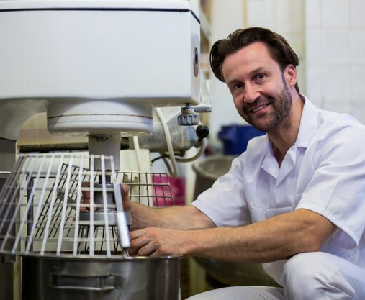
Operación segura de máquinas
Antes del uso
Verifique el estado de limpieza del equipo y de ser necesario realice un repaso.
No utilice la máquina y señalícela como fuera de servicio.
Informe de inmediato a su supervisor y/o a personal de mantenimiento.
Si la maquina presenta alguna falla o el entorno de trabajo no reúne las condiciones de seguridad antes descrita
Notes:
El operador del equipo debe contar con buen estado de salud, estar capacitado (a) en la tarea y que ha leído y entendido el manual de uso y mantenimiento del equipo.
Utilice los Elementos de Protección Personal (EPP), tales como: Calzado antideslizante, ropa apropiada y cualquier otro EPP que sea necesario, conforme a los peligros existentes. Se recomienda el uso de mascarilla cuando se manipule harina en seco (polvo), para minimizar su inhalación.
Asegúrese que el voltaje y la frecuencia de los equipos son los mismos de la placa de identificación de la máquina.
Revise y de ser necesario solicite la reparación de los conductores eléctricos en mal estado.
Verifique que los componentes eléctricos se encuentren conectados a tierra.
La instalación eléctrica ha de cumplir las disposiciones establecidas en la NCh. Elec. 4/2003 de la SEC. Por lo tanto, dispondrá de interruptores magnetotérmicos o disyuntores así como de diferenciales que protejan a los equipos y a los trabajadores de posibles sobrecargas, cortocircuitos, etc.
Verifique que la máquina cuenta con todas las protecciones y dispositivos de seguridad instalados.
Verifique que el espacio alrededor de la máquina esté bien iluminado, limpio y libre de obstáculos.
Verifique que la máquina esté instalada dentro de un lugar aireado e iluminado, sobre una base de apoyo sólida y nivelada. En temperaturas de 5 ° C a 40 ° C con una humedad no superior al 90%.
No use ropa suelta. No use joyas. No use pelo largo. No use bufanda ni corbata. Abroche los puños, idealmente se recomienda el uso de manga corta.
Disponga el equipo de tal manera que le permita ubicarse en una posición que lo proteja del paso otras personas.
Verifique el correcto montaje de las partes y piezas del equipo previo a la puesta en marcha.
Verifique el correcto funcionamiento de la parada de emergencia y otros sistemas de seguridad con que cuente el equipo.
Verifique el estado de limpieza del equipo y de ser necesario realice un repaso
Si la maquina presenta alguna falla o el entorno de trabajo no reúne las condiciones de seguridad antes descrita, No utilice la máquina y señalícela como fuera de servicio. Informe de inmediato a su supervisor y/o a personal de mantenimiento.
Planificar el trabajo, considerando el peso a trasladar, altura a elevar y la distancia de traslado
El fraccionamiento de ingredientes o aditivos debe ser previamente realizado; cuando manipule cargas, aplique estrictamente las disposiciones de manejo seguro de materiales: 50 kilogramos máximo para hombres, 20 kilogramos máximos para mujeres y menores de 18 años de edad. Las embarazadas no pueden manipular cargas.
Si la carga es pesada, voluminosa o si la cantidad es elevada, opta por usar yeguas, carros, etc., y si no dispones de ellos, solicita ayuda a un compañero o subdivide la carga en la medida de lo posible.
Aproxímese a la carga, agachase doblando las rodillas, apoye bien los pies, levante y mantenga la carga tan próxima al cuerpo como sea posible, no gire la cintura al cargar y/o trasladar peso.

Slide 14
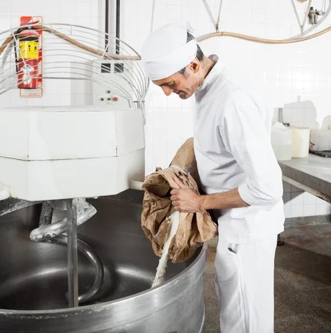
Operación segura de máquinas
Antes del uso
Planificar el trabajo, considerando el peso a trasladar, altura a elevar y la distancia de traslado.
50 kilogramos máximo para hombres.
20 kilogramos máximo para mujeres y menores de 18 años de edad.
Las embarazadas no pueden manipular cargas.
Aplique estrictamente las disposiciones de manejo seguro de materiales:
Si la carga es pesada, voluminosa o elevada, opta por usar yeguas, carros, etc., y si no dispones de ellos, solicita ayuda a un compañero o subdivide la carga en la medida de lo posible.
Aproxímese a la carga, agachase doblando las rodillas, apoye bien los pies, levante y mantenga la carga tan próxima al cuerpo como sea posible, no gire la cintura al cargar y/o trasladar peso.
Notes:
El operador del equipo debe contar con buen estado de salud, estar capacitado (a) en la tarea y que ha leído y entendido el manual de uso y mantenimiento del equipo.
Utilice los Elementos de Protección Personal (EPP), tales como: Calzado antideslizante, ropa apropiada y cualquier otro EPP que sea necesario, conforme a los peligros existentes. Se recomienda el uso de mascarilla cuando se manipule harina en seco (polvo), para minimizar su inhalación.
Asegúrese que el voltaje y la frecuencia de los equipos son los mismos de la placa de identificación de la máquina.
Revise y de ser necesario solicite la reparación de los conductores eléctricos en mal estado.
Verifique que los componentes eléctricos se encuentren conectados a tierra.
La instalación eléctrica ha de cumplir las disposiciones establecidas en la NCh. Elec. 4/2003 de la SEC. Por lo tanto, dispondrá de interruptores magnetotérmicos o disyuntores así como de diferenciales que protejan a los equipos y a los trabajadores de posibles sobrecargas, cortocircuitos, etc.
Verifique que la máquina cuenta con todas las protecciones y dispositivos de seguridad instalados.
Verifique que el espacio alrededor de la máquina esté bien iluminado, limpio y libre de obstáculos.
Verifique que la máquina esté instalada dentro de un lugar aireado e iluminado, sobre una base de apoyo sólida y nivelada. En temperaturas de 5 ° C a 40 ° C con una humedad no superior al 90%.
No use ropa suelta. No use joyas. No use pelo largo. No use bufanda ni corbata. Abroche los puños, idealmente se recomienda el uso de manga corta.
Disponga el equipo de tal manera que le permita ubicarse en una posición que lo proteja del paso otras personas.
Verifique el correcto montaje de las partes y piezas del equipo previo a la puesta en marcha.
Verifique el correcto funcionamiento de la parada de emergencia y otros sistemas de seguridad con que cuente el equipo.
Verifique el estado de limpieza del equipo y de ser necesario realice un repaso
Si la maquina presenta alguna falla o el entorno de trabajo no reúne las condiciones de seguridad antes descrita, No utilice la máquina y señalícela como fuera de servicio. Informe de inmediato a su supervisor y/o a personal de mantenimiento.
Planificar el trabajo, considerando el peso a trasladar, altura a elevar y la distancia de traslado
El fraccionamiento de ingredientes o aditivos debe ser previamente realizado; cuando manipule cargas, aplique estrictamente las disposiciones de manejo seguro de materiales: 50 kilogramos máximo para hombres, 20 kilogramos máximos para mujeres y menores de 18 años de edad. Las embarazadas no pueden manipular cargas.
Si la carga es pesada, voluminosa o si la cantidad es elevada, opta por usar yeguas, carros, etc., y si no dispones de ellos, solicita ayuda a un compañero o subdivide la carga en la medida de lo posible.
Aproxímese a la carga, agachase doblando las rodillas, apoye bien los pies, levante y mantenga la carga tan próxima al cuerpo como sea posible, no gire la cintura al cargar y/o trasladar peso.

Slide 15
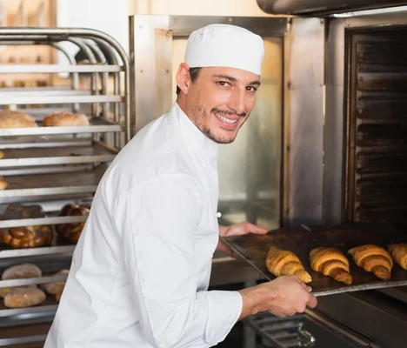
Operación segura de máquinas
Antes del uso
Abrir las protecciones
Accionar botones de control de la máquina, seleccionando la función deseada.
Pulse los controles exclusivamente con las manos.
No introduzca productos con el equipo en movimiento.
El botón de emergencia debe ser presionado solamente en casos en que sea necesario parar la máquina de forma abrupta, por sospecha de daños en la máquina, o existencia de riesgos para la seguridad de personas.
Si la carga es pesada, voluminosa o elevada, opta por usar yeguas, carros, etc., y si no dispones de ellos, solicita ayuda a un compañero o subdivide la carga en la medida de lo posible.
Aproxímese a la carga, agachase doblando las rodillas, apoye bien los pies, levante y mantenga la carga tan próxima al cuerpo como sea posible, no gire la cintura al cargar y/o trasladar peso.
Notes:
Abrir las protecciones
Accionar botones de control de la máquina, seleccionando la función deseada.
Pulse los controles exclusivamente con las manos.
No introduzca productos con el equipo en movimiento.
El Botón de emergencia debe ser presionado solamente en casos en que sea necesario parar la máquina de forma abrupta, por sospecha de daños en la máquina, o existencia de riesgos para la seguridad de personas.
Durante la fase de funcionamiento, no deje la máquina sin supervisión directa, preste atención a los ruidos o comportamientos anómalos y manténgase alejado de las piezas rotativas.
El operador debe tomar las medidas de protección necesarias a las condiciones de trabajo a que está sujeto.
No es recomendable mirar fijo durante más de medio minuto la amasadura, puede eventualmente provocar estrés, fatiga, o desequilibrio momentáneo.
Para evaluar la calidad del producto, detenga la máquina, NUNCA introduzca sus manos con el equipo en movimiento.
Antes de proceder a la descarga del producto la máquina se debe detener completamente y accionar sistema de descarga automático en máquinas que poseen este sistema. En máquinas de descarga manual cerciorarse de desconectar alimentación eléctrica y retirar producto con precaución ayudado de paleta cerca de las aspas de agitación.
Retirar el producto terminado.
Al final de los trabajos, desconecte el interruptor general de corte de energía de alimentación de la máquina y luego límpiela.
No use ropa suelta, joyas, pelo largo, bufanda ni corbata. Abroche los puños, idealmente se recomienda el uso de manga corta.
Evite distracciones propias: no use teléfono celular ni escuche música.

Slide 16
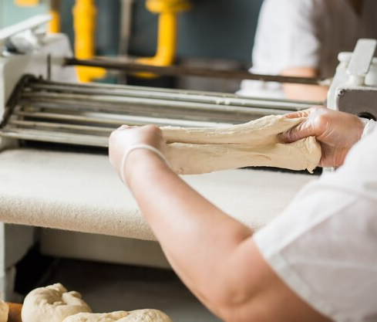
Operación segura de máquinas
Antes del uso
Durante la fase de funcionamiento, no deje la máquina sin supervisión directa, preste atención a los ruidos o comportamientos anómalos y manténgase alejado de las piezas rotativas.
El operador debe tomar las medidas de protección necesarias a las condiciones de trabajo a que está sujeto.
No es recomendable mirar fijo durante más de medio minuto la amasadura, puede eventualmente provocar estrés, fatiga, o desequilibrio momentáneo.
Para evaluar la calidad del producto, detenga la máquina, nunca introduzca sus manos con el equipo en movimiento.
Si la carga es pesada, voluminosa o elevada, opta por usar yeguas, carros, etc., y si no dispones de ellos, solicita ayuda a un compañero o subdivide la carga en la medida de lo posible.
Aproxímese a la carga, agachase doblando las rodillas, apoye bien los pies, levante y mantenga la carga tan próxima al cuerpo como sea posible, no gire la cintura al cargar y/o trasladar peso.
Notes:
Abrir las protecciones
Accionar botones de control de la máquina, seleccionando la función deseada.
Pulse los controles exclusivamente con las manos.
No introduzca productos con el equipo en movimiento.
El Botón de emergencia debe ser presionado solamente en casos en que sea necesario parar la máquina de forma abrupta, por sospecha de daños en la máquina, o existencia de riesgos para la seguridad de personas.
Durante la fase de funcionamiento, no deje la máquina sin supervisión directa, preste atención a los ruidos o comportamientos anómalos y manténgase alejado de las piezas rotativas.
El operador debe tomar las medidas de protección necesarias a las condiciones de trabajo a que está sujeto.
No es recomendable mirar fijo durante más de medio minuto la amasadura, puede eventualmente provocar estrés, fatiga, o desequilibrio momentáneo.
Para evaluar la calidad del producto, detenga la máquina, NUNCA introduzca sus manos con el equipo en movimiento.
Antes de proceder a la descarga del producto la máquina se debe detener completamente y accionar sistema de descarga automático en máquinas que poseen este sistema. En máquinas de descarga manual cerciorarse de desconectar alimentación eléctrica y retirar producto con precaución ayudado de paleta cerca de las aspas de agitación.
Retirar el producto terminado.
Al final de los trabajos, desconecte el interruptor general de corte de energía de alimentación de la máquina y luego límpiela.
No use ropa suelta, joyas, pelo largo, bufanda ni corbata. Abroche los puños, idealmente se recomienda el uso de manga corta.
Evite distracciones propias: no use teléfono celular ni escuche música.

Slide 17
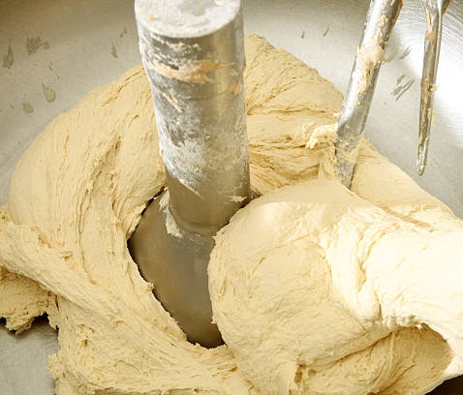
Operación segura de máquinas
Antes del uso
Antes de proceder a la descarga del producto la máquina se debe detener completamente y accionar sistema de descarga automático en máquinas que poseen este sistema. En máquinas de descarga manual cerciorarse de desconectar alimentación eléctrica y retirar producto con precaución ayudado de paleta cerca de las aspas de agitación.
Retirar el producto terminado.
Si la carga es pesada, voluminosa o elevada, opta por usar yeguas, carros, etc., y si no dispones de ellos, solicita ayuda a un compañero o subdivide la carga en la medida de lo posible.
Aproxímese a la carga, agachase doblando las rodillas, apoye bien los pies, levante y mantenga la carga tan próxima al cuerpo como sea posible, no gire la cintura al cargar y/o trasladar peso.
Notes:
Abrir las protecciones
Accionar botones de control de la máquina, seleccionando la función deseada.
Pulse los controles exclusivamente con las manos.
No introduzca productos con el equipo en movimiento.
El Botón de emergencia debe ser presionado solamente en casos en que sea necesario parar la máquina de forma abrupta, por sospecha de daños en la máquina, o existencia de riesgos para la seguridad de personas.
Durante la fase de funcionamiento, no deje la máquina sin supervisión directa, preste atención a los ruidos o comportamientos anómalos y manténgase alejado de las piezas rotativas.
El operador debe tomar las medidas de protección necesarias a las condiciones de trabajo a que está sujeto.
No es recomendable mirar fijo durante más de medio minuto la amasadura, puede eventualmente provocar estrés, fatiga, o desequilibrio momentáneo.
Para evaluar la calidad del producto, detenga la máquina, NUNCA introduzca sus manos con el equipo en movimiento.
Antes de proceder a la descarga del producto la máquina se debe detener completamente y accionar sistema de descarga automático en máquinas que poseen este sistema. En máquinas de descarga manual cerciorarse de desconectar alimentación eléctrica y retirar producto con precaución ayudado de paleta cerca de las aspas de agitación.
Retirar el producto terminado.
Al final de los trabajos, desconecte el interruptor general de corte de energía de alimentación de la máquina y luego límpiela.
No use ropa suelta, joyas, pelo largo, bufanda ni corbata. Abroche los puños, idealmente se recomienda el uso de manga corta.
Evite distracciones propias: no use teléfono celular ni escuche música.

Slide 18

Operación segura de máquinas
Antes del uso
Al final de los trabajos, desconecte el interruptor general de corte de energía de alimentación de la máquina y luego límpiela.
No use ropa suelta, joyas, pelo largo, bufanda ni corbata. Abroche los puños, idealmente se recomienda el uso de manga corta.
Evite distracciones propias: no use teléfono celular ni escuche música.
Si la carga es pesada, voluminosa o elevada, opta por usar yeguas, carros, etc., y si no dispones de ellos, solicita ayuda a un compañero o subdivide la carga en la medida de lo posible.
Aproxímese a la carga, agachase doblando las rodillas, apoye bien los pies, levante y mantenga la carga tan próxima al cuerpo como sea posible, no gire la cintura al cargar y/o trasladar peso.
Notes:
Abrir las protecciones
Accionar botones de control de la máquina, seleccionando la función deseada.
Pulse los controles exclusivamente con las manos.
No introduzca productos con el equipo en movimiento.
El Botón de emergencia debe ser presionado solamente en casos en que sea necesario parar la máquina de forma abrupta, por sospecha de daños en la máquina, o existencia de riesgos para la seguridad de personas.
Durante la fase de funcionamiento, no deje la máquina sin supervisión directa, preste atención a los ruidos o comportamientos anómalos y manténgase alejado de las piezas rotativas.
El operador debe tomar las medidas de protección necesarias a las condiciones de trabajo a que está sujeto.
No es recomendable mirar fijo durante más de medio minuto la amasadura, puede eventualmente provocar estrés, fatiga, o desequilibrio momentáneo.
Para evaluar la calidad del producto, detenga la máquina, NUNCA introduzca sus manos con el equipo en movimiento.
Antes de proceder a la descarga del producto la máquina se debe detener completamente y accionar sistema de descarga automático en máquinas que poseen este sistema. En máquinas de descarga manual cerciorarse de desconectar alimentación eléctrica y retirar producto con precaución ayudado de paleta cerca de las aspas de agitación.
Retirar el producto terminado.
Al final de los trabajos, desconecte el interruptor general de corte de energía de alimentación de la máquina y luego límpiela.
No use ropa suelta, joyas, pelo largo, bufanda ni corbata. Abroche los puños, idealmente se recomienda el uso de manga corta.
Evite distracciones propias: no use teléfono celular ni escuche música.

Slide 19


Encuesta de satisfacción / Curso abierto presencial
Escanea este código
Ingresa a este link
tinyurl.com/26vbepn4

Slide 20

Encuesta de satisfacción / Curso cerrado presencial
Escanea este código
Ingresa a este link
tinyurl.com/ujnzkjew

